Slide 1
Výukový materiál vytvořen v rámci projektu VZDĚLÁVÁNÍ PRO KONKURENCESCHOPNOST – „Spolu to dokážeme“
Registrační číslo CZ.1.07/1.400/21.1099
Číslo materiálu: VY_52_INOVACE_13_SUDOKOPYTNÍCI PŘEŽVYKUJÍCÍ
Škola: ZŠ Dr. Miroslava Tyrše Děčín, příspěvková organizace
Adresa: Vrchlického 630/5, Děčín 2
Autor: Mgr. Ludmila Svobodová
Název vzdělávacího materiálu: Sudokopytníci přežvykující
Vzdělávací oblast, vyučovací předmět: Člověk a příroda, přírodopis
Cílová skupina: Žáci 7. ročníku ZŠ
Klíčová slova: Sudokopytníci, bachor, čepec, kniha, slez, býložravec, rohy, parohy, domestikace, tur, zubr, bizon, koza, ovce, sob, srnec, jelen, daněk, velbloud.
Anotace: Prezentace umožňuje žákům seznámit se se sudokopytníky přežvykujícími, kteří žijí ve volné přírodě, nebo jsou domestikováni.
Materiál byl vytvořen: 18. 2. 2012
Ověření ve výuce, třída: 5. 3. 2013, třída 7. A

Slide 2
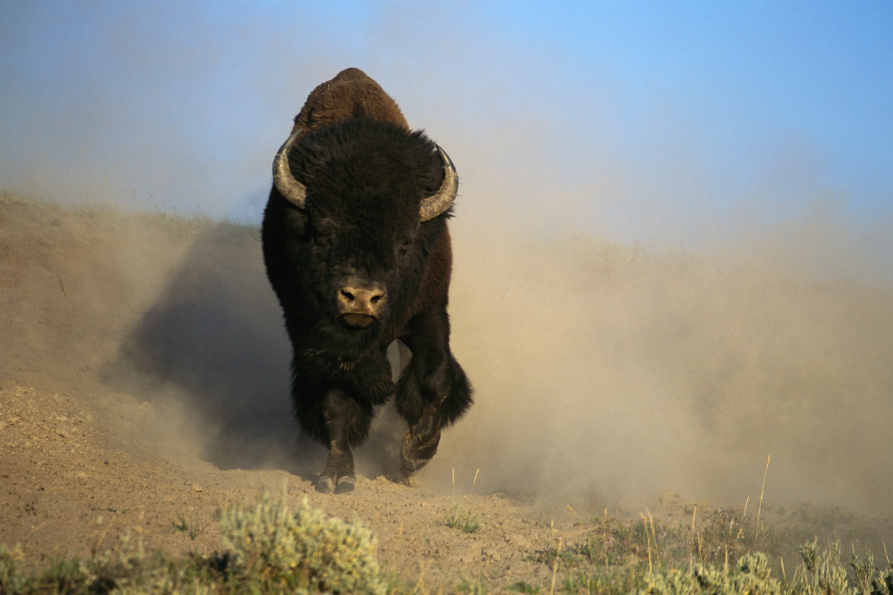
TŘÍDA: SAVCI
ŘÁD: SUDOKOPYTNÍCI
ČELEĎ: PŘEŽVYKUJÍCÍ
Obr. č. 1

Slide 3
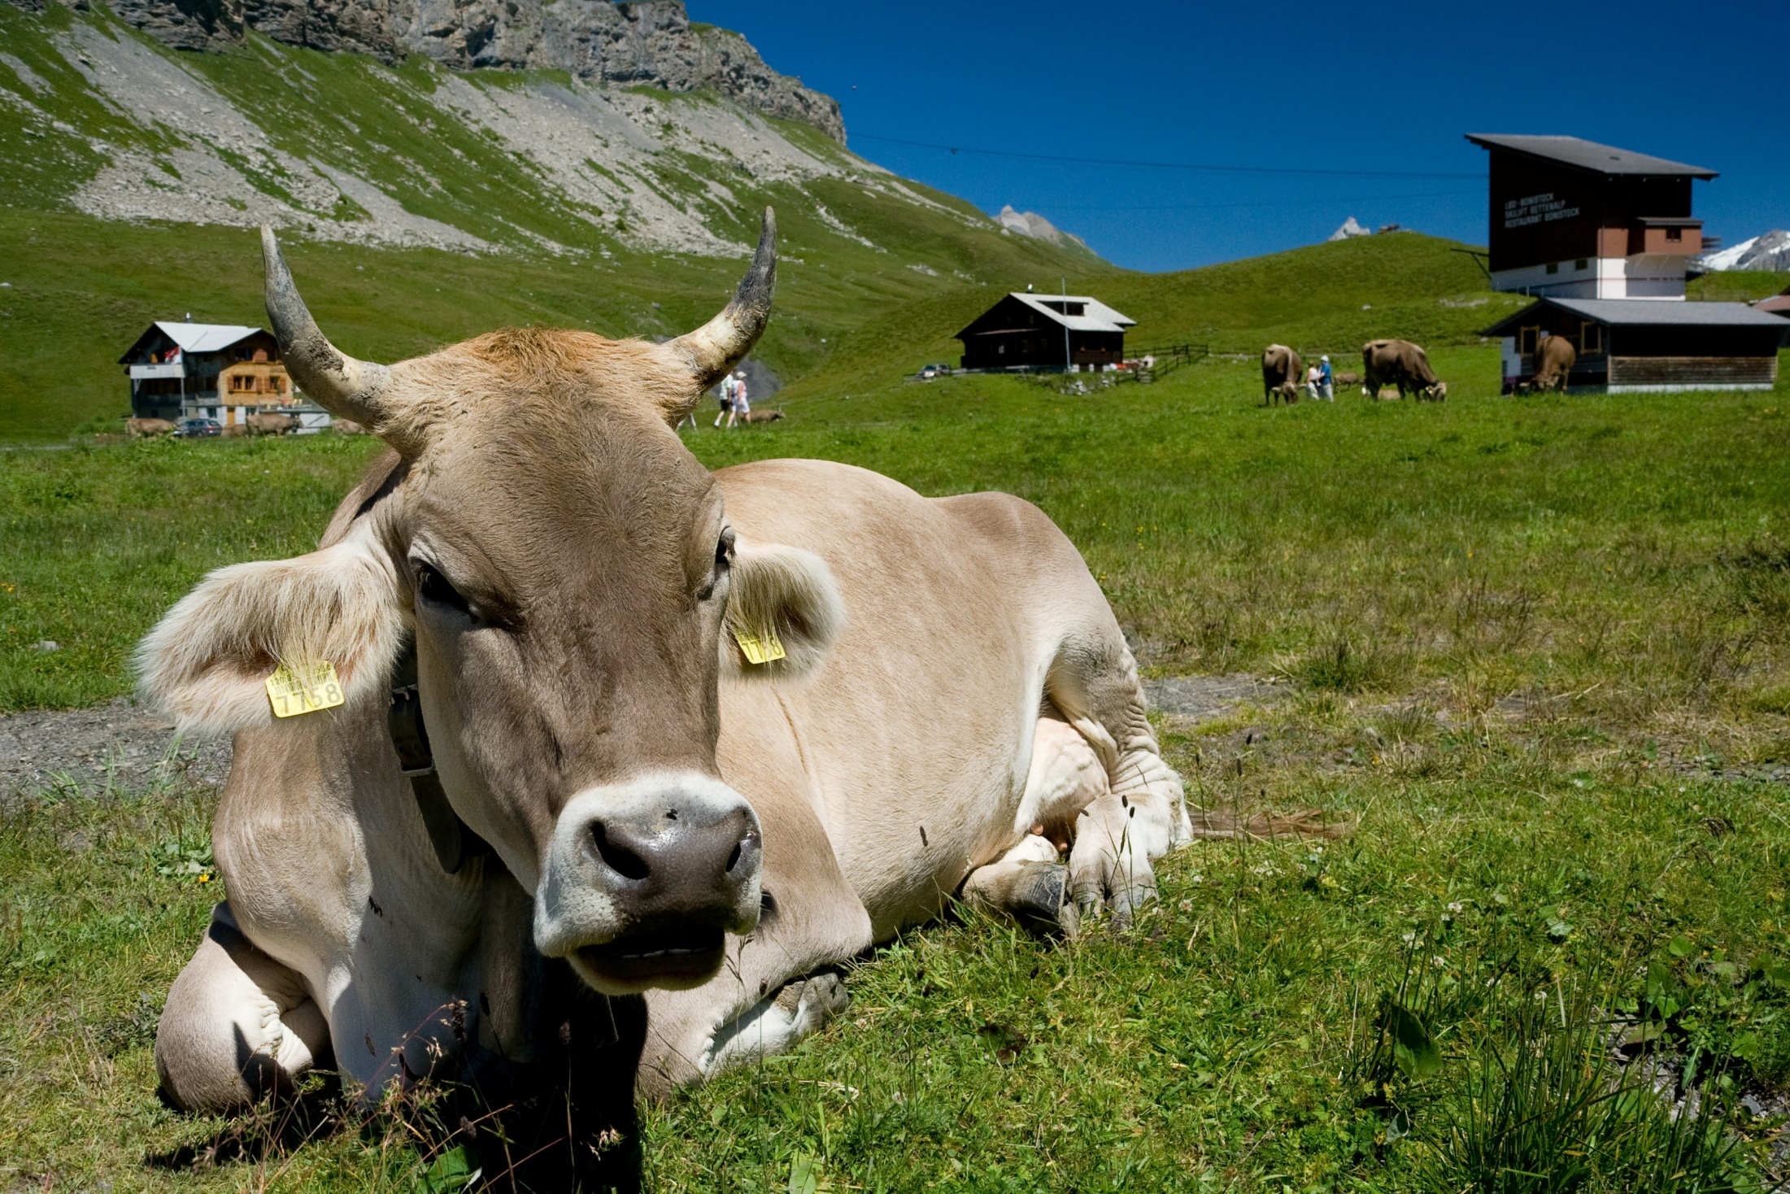
Samice tura domácího se nazývá kráva. Mléko produkuje až po narození mláděte.
Obr. č. 2

Slide 4
Samec tura domácího se nazývá býk. Rohy používá při vzájemných soubojích o samici. Býci se přetlačují, dokud jeden neustoupí.
Obr. č. 3

Slide 5
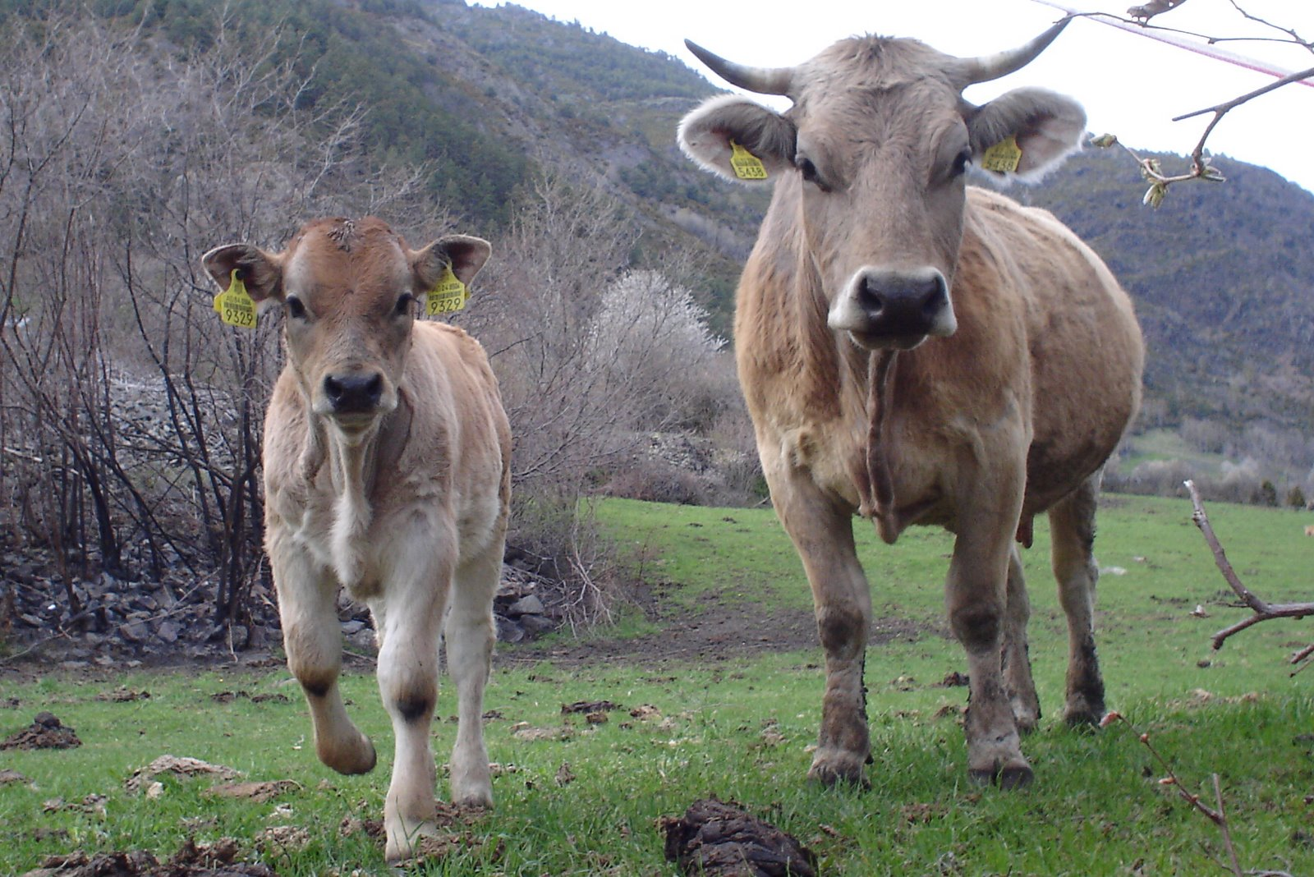
Kráva, která ještě neměla mládě, se nazývá jalovice. Mléko produkuje až po narození mláděte. Tvoří se v mléčné žláze – vemeni.
Obr. č. 4

Slide 6
Zubr evropský žije ve stádech v počtu šesti až čtyřiceti jedinců, které vedou krávy. Přestárlí býci jsou samotáři. Za potravou zubři vycházejí navečer a ráno.
Zubr evropský je největší žijící přežvýkavec v Evropě. Největší populace žije v Bělověžském národním parku na hranicích Polska a Běloruska.
Obr. č. 5

Slide 7
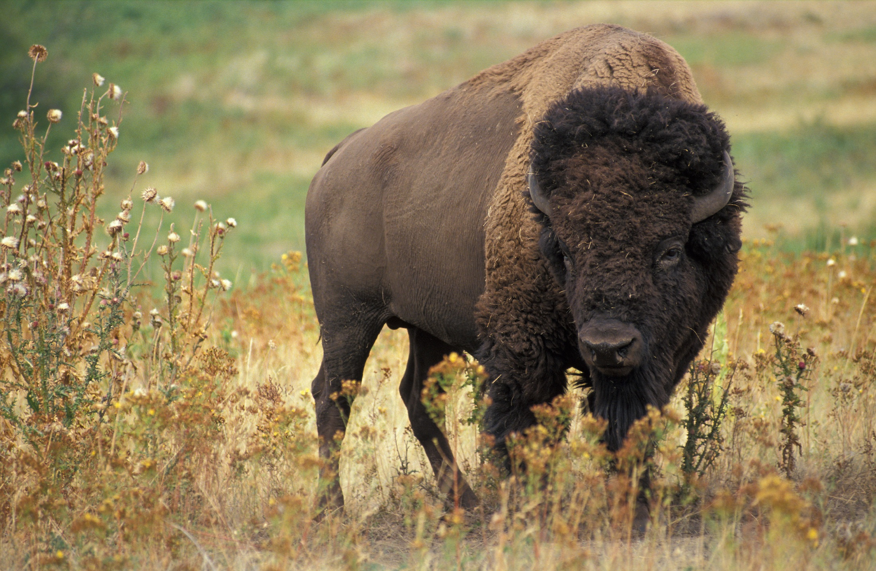
Bizon prérijní má podsaditou postavu a rohy po stranách hlavy. Tělo má kryté krátkou hnědou srstí, která přechází v delší chlupy na hlavě a krku. Vyskytuje se na prériích a ve světlých lesích Severní Ameriky.
Obr. č. 6

Slide 8
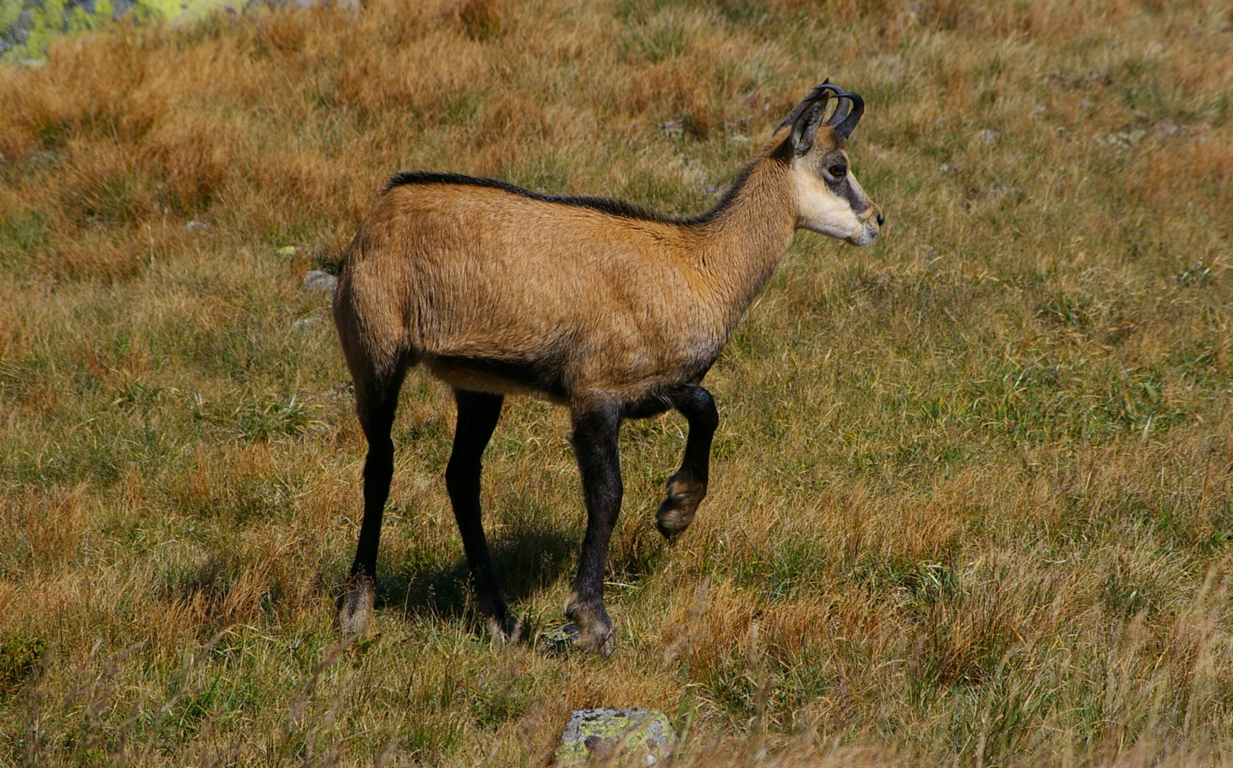
Kamzík horský Žije na horských loukách v pásmu kosodřeviny. V zimě se stahuje na níže položené pastviny. Velmi dobře a obratně šplhá.
Obr. č. 7

Slide 9
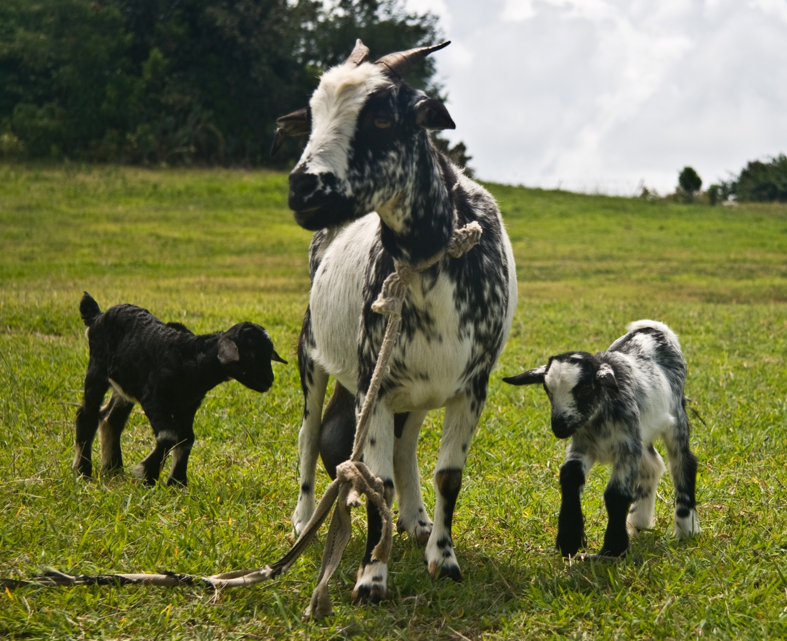
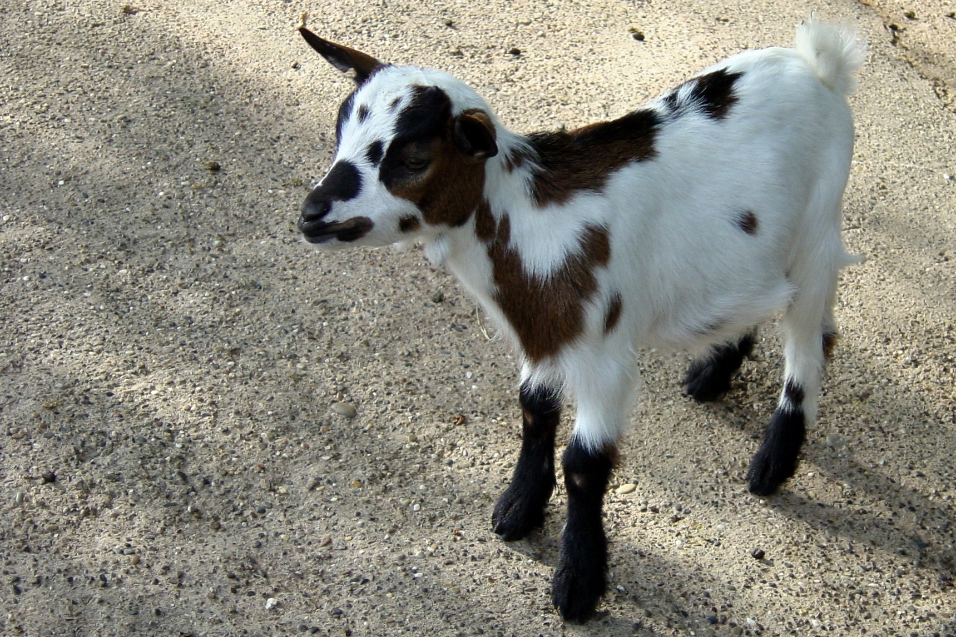
Koza domácí byla domestikována přibližně před 9 000 lety. Byla chována pro maso, mléko, srst, kůži i trus, kterým se topilo. Rohy mají většinou jen samci, ale jsou plemena, kde jsou rohaté i samice.
Obr. č. 8
Obr. č. 9

Slide 10
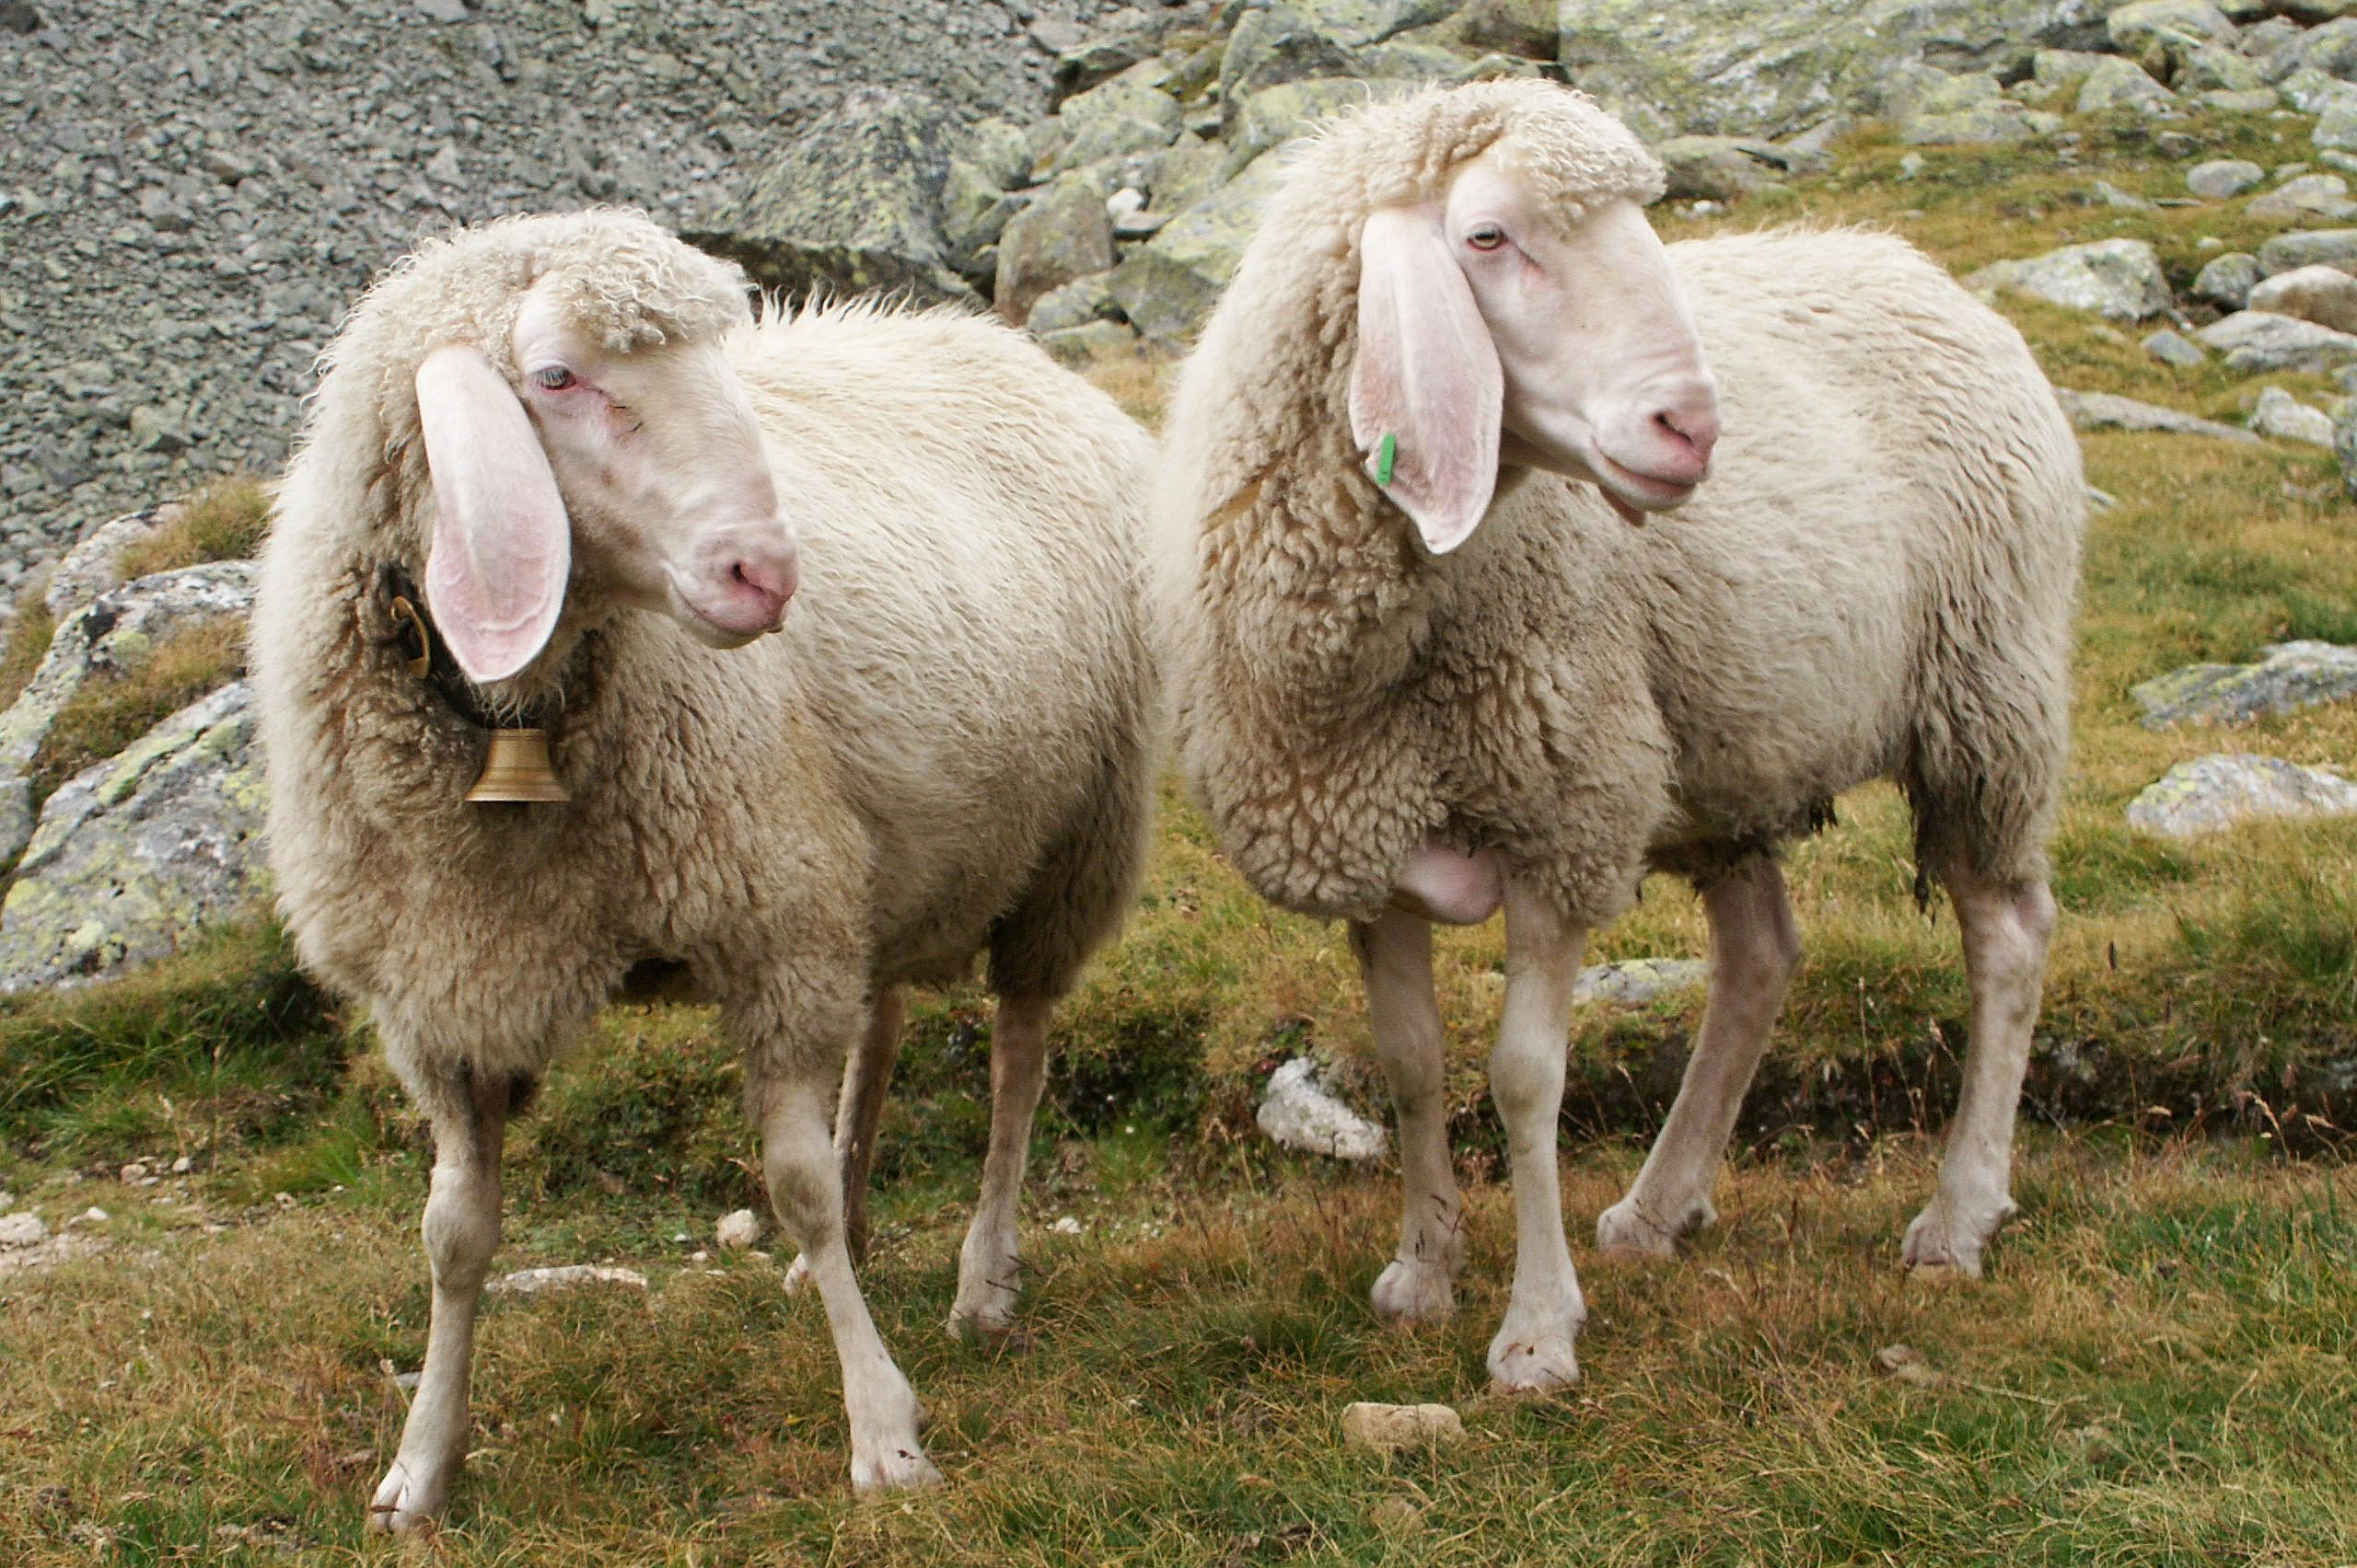
Ovce domácí jsou člověkem chovány jako hospodářská zvířata téměř 10 000 let. Za tu dobu bylo vyšlechtěno velké množství plemen. Na rozdíl od divoce žijících ovci neztrácejí v létě srst a musí se pravidelně stříhat.
Obr. č. 10

Slide 11
Sob polární neboli karibu je přežvýkavec z čeledi jelenovitých. Žije v subpolárních až polárních oblastech severní polokoule. Sob je chován pro mléko, maso, kůži a je důležité tažné zvíře.
Samec soba polárního má na konci zploštělé parohy. Široká kopýtka umožňují chůzi na sněhu, ledu i v rozbahněné tundře. Živí se rostlinnou potravou – bylinami, mechem, listím a výhonky keřů. V zimě vyhrabává ze sněhu lišejníky.
Obr. č. 11

Slide 12
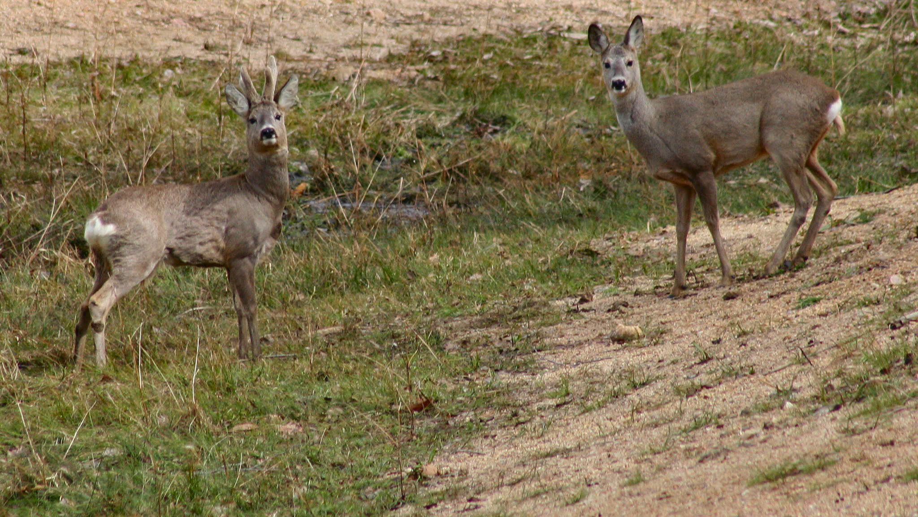
Srnec obecný
je nejmenším zástupcem čeledi jelenovitých. Vyskytuje se v lesích, ale i na polích a loukách, kde se sdružuje do větších stád. Více jedinců na otevřených prostorách může snadněji postřehnout nebezpečí.
Obr. č. 12

Slide 13
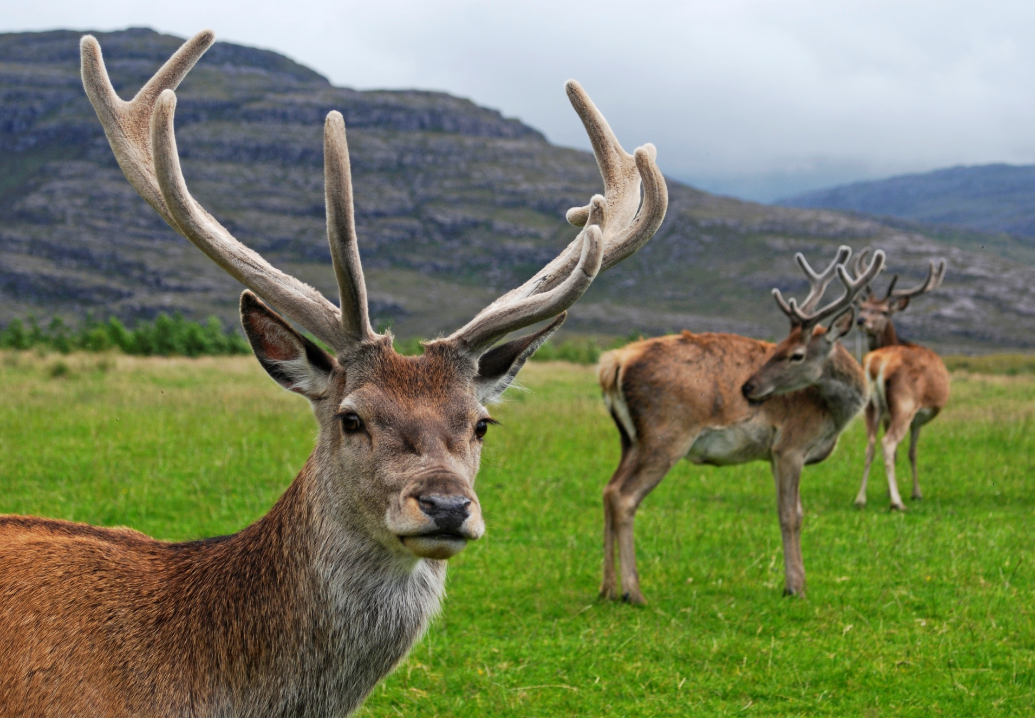
Jelen lesní Samci jelena žijí v malých skupinách, nebo jednotlivě. V ČR dospělé samce neohrožují žádní predátoři, jen člověk. V případě nebezpečí se jeleni brání parohy.
Obr. č. 13

Slide 14
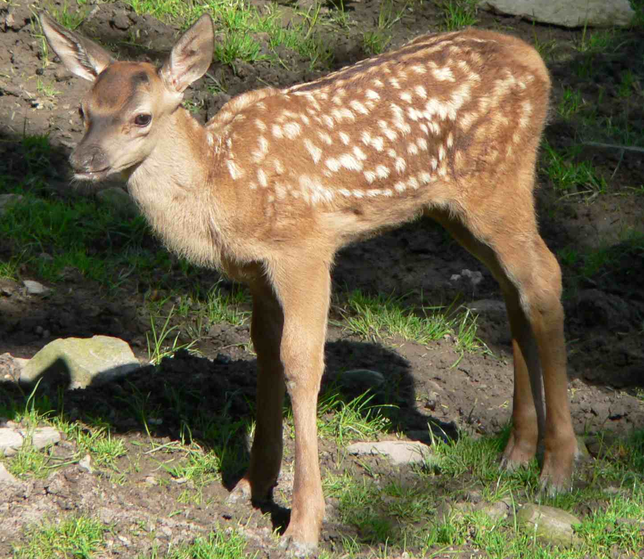
Samice jelena lesního rodí jedno až dvě mláďata. Po narození jsou několik dnů mláďata ukryta v travnatém porostu. Na matce jsou závislá ještě tři měsíce. Skvrnité ochranné zabarvení mizí až koncem léta.
Obr. č. 14

Slide 15
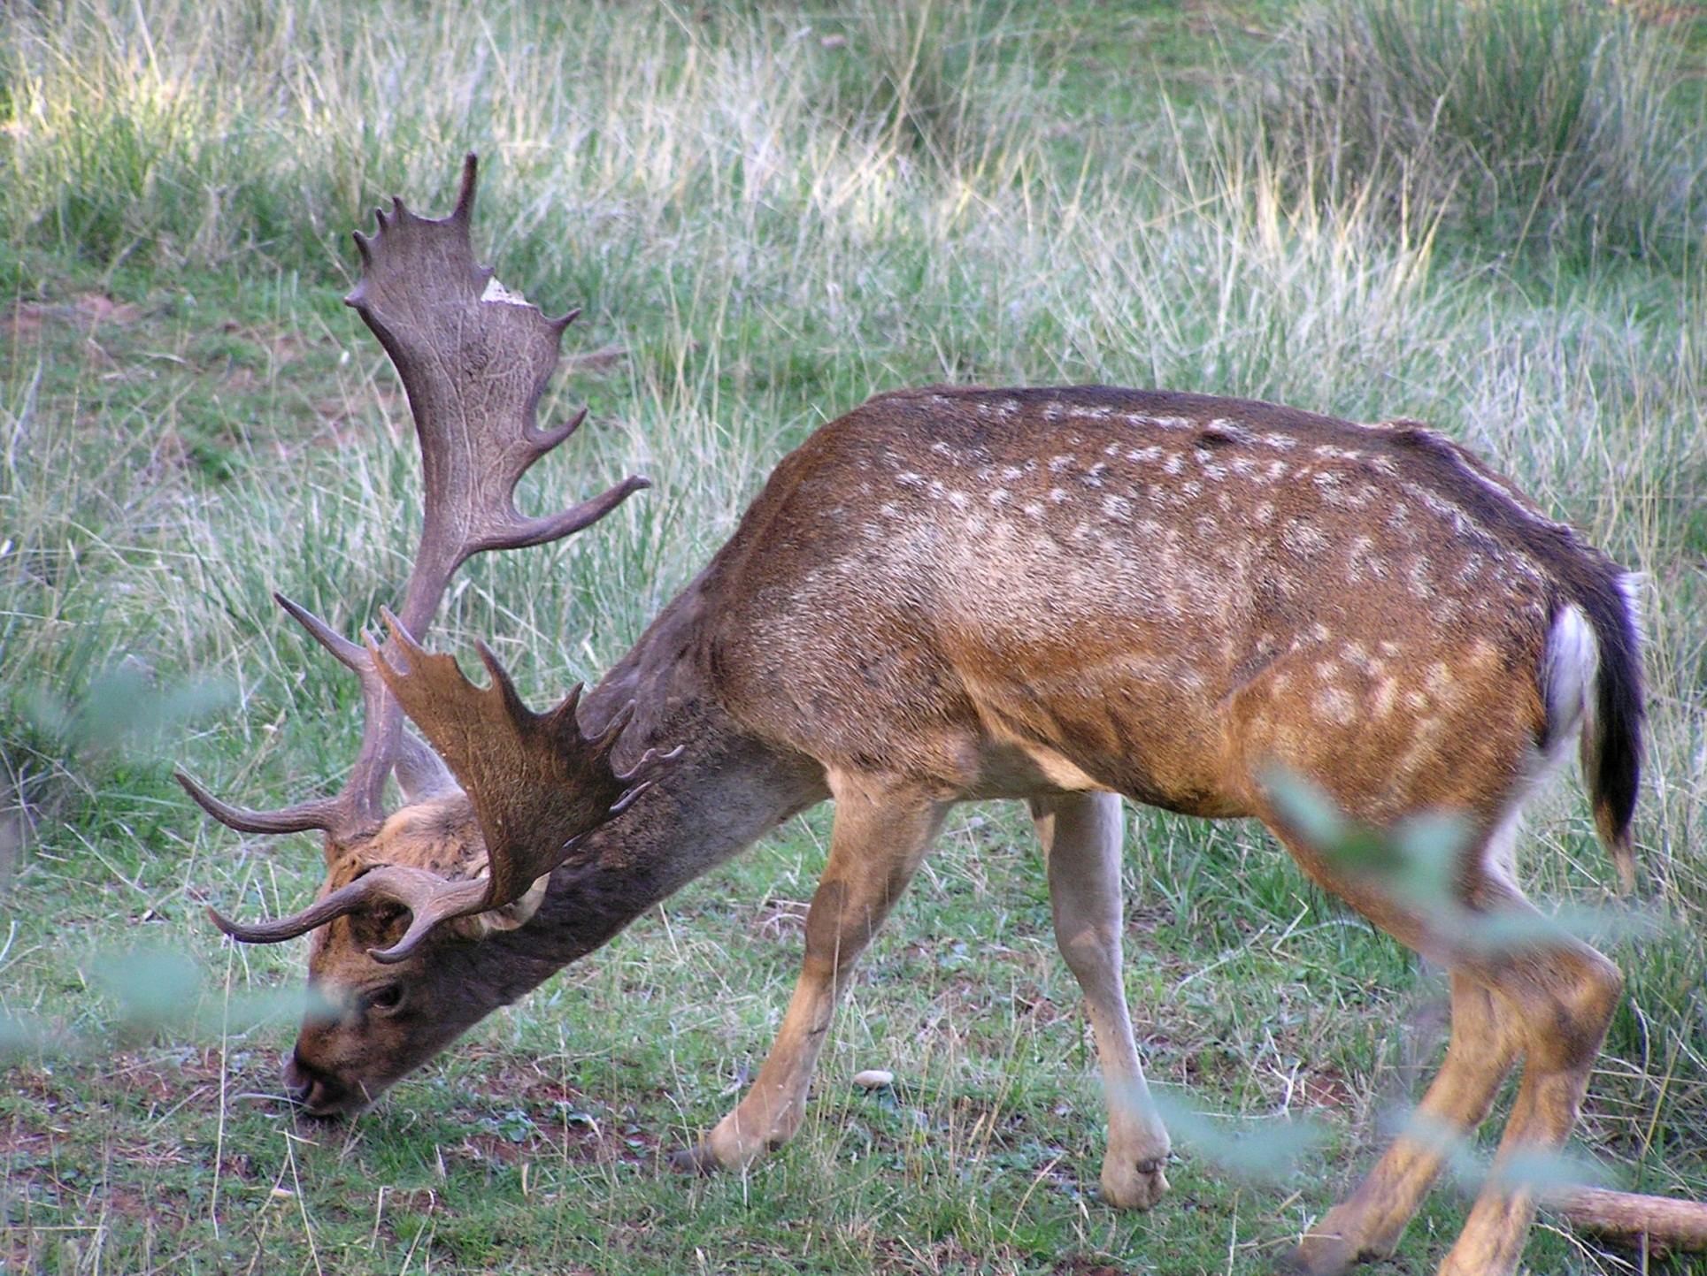
Daněk evropský pochází z oblasti kolem Středozemního moře a Malé Asie. Paroží samce je na konci lopatovitě rozšířené. Shazují jej v květnu.
Obr. č. 15

Slide 16
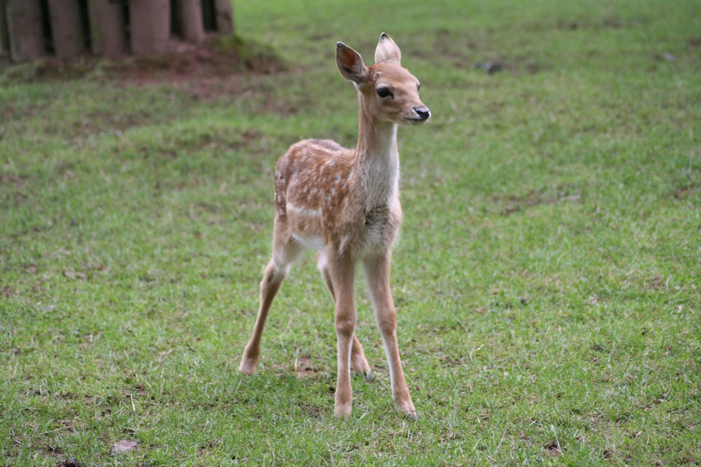
Samice daňka evropského porodí jedno až tři mláďata. Brzy po narození následují matku, která je kojí tři až čtyři měsíce.
Obr. č. 16

Slide 17
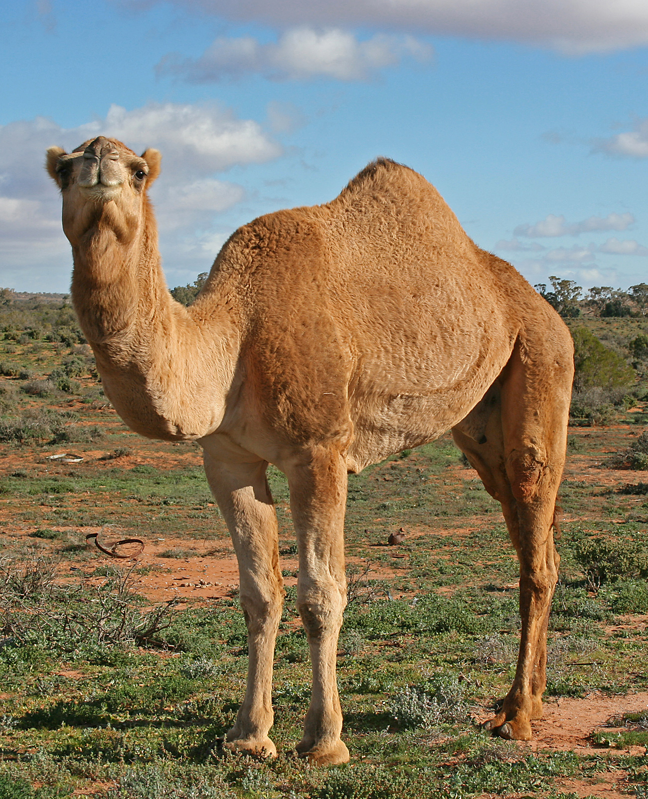
Velbloudi mají velké oči i nozdry a výborně vyvinutý zrak i čich.
Oči před vniknutím písku při písečných bouřích chrání silné dlouhé řasy.
Vniknutí písku do dutiny nosní brání štěrbinovité nozdry, které se uzavírají.
Velbloud jednohrbý – dromedár - má na hřbetě jeden hrb se zásobním tukem. Jeho odbouráním vzniká energie a voda.
Obr. č. 17

Slide 18
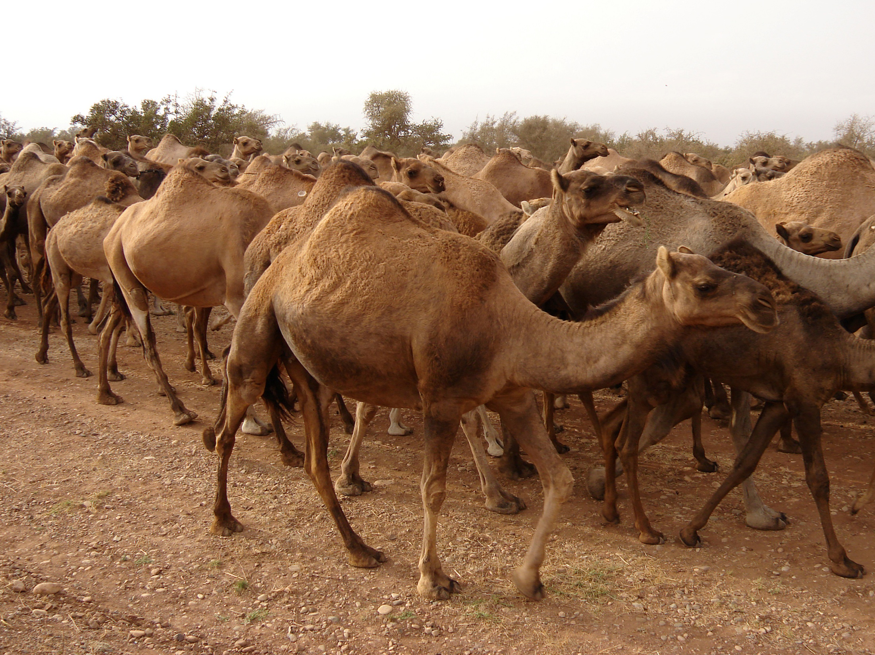
Velbloudi dokáží přežít týdny i měsíce bez vody. Mohou ztratit až jednu čtvrtinu hmotnosti. U zdroje vody se dokáží vydatně napít a během deseti minut ztrátu vody vyrovnat.
Obr. č. 18

Slide 19
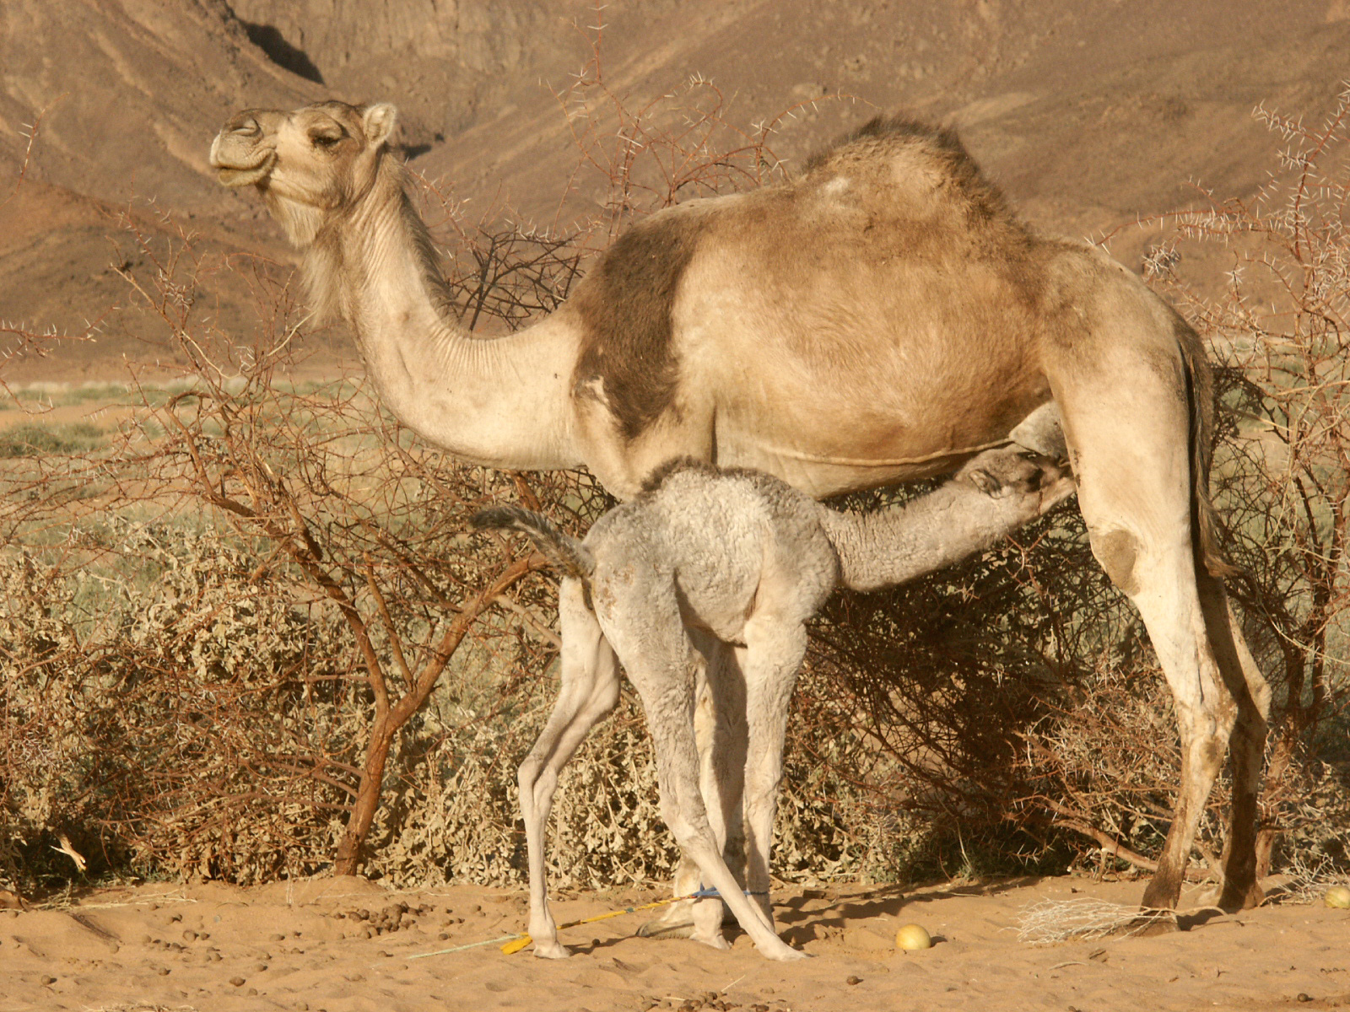
Samice rodí po březosti dlouhé 365 až 440 dní jedno mládě, které saje mléko po dobu téměř jednoho roku.
Obr. č. 19

Slide 20
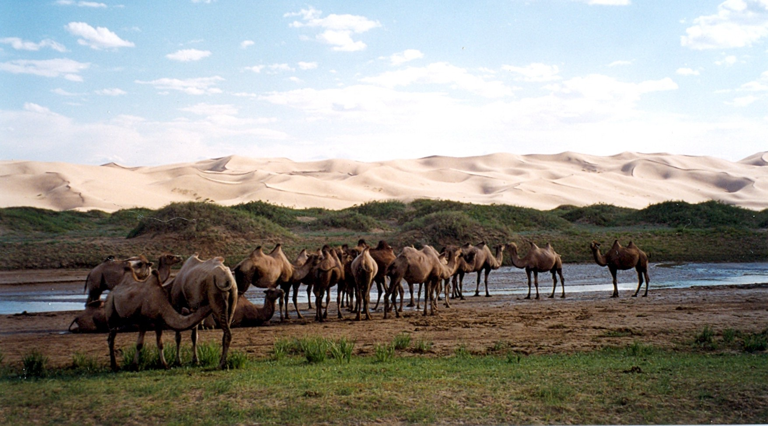
Velbloud dvouhrbý - drabař - se vyskytuje v Číně a v Mongolsku. Velbloudi mají schopnost vázat v těle vodu. Zadržují ji ve výstelce žaludku, dokáží i zahušťovat moč. V noci jim tělesná teplota klesá a přes den stoupá, aby se nepotili a nemuseli se tak ochlazovat.
Obr. č. 20

Slide 21
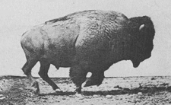
Sudokopytníci přežvykující jsou velcí býložravci.
Mají čtyřdílný žaludek. Bachor, čepec a kniha jsou předžaludky (vychlípeniny jícnu). Vlastním žaludkem je slez.
Uškubnutou potravu nejprve rozžvýkají a spolknou do bachoru. Zalehnou na klidné místo.
Natrávená směs se vrací zpět do úst, znovu rozmělní a promíchá se slinami. Dál putuje do čepce a knihy, kde se odstraní přebytečná voda. Nakonec putuje do slezu.
Obr. č. 27

Slide 22
Zdroje obrázků
Snímek č. 1 – Bizon. Dostupný na WWW: <http://office.microsoft.com/cs-cz/images/results.aspx?qu=bizon&ex=2#ai:MP900180428|>.
Snímek č. 2 – Tur domácí. IKIWANER. http://commons.wikimedia.org [online]. 15. 7. 2004 [cit. 25.5.2013]. Dostupný pod licencí Creative Commons na WWW: <http://commons.wikimedia.org/wiki/File:Melchsee-Frutt_Kuh.jpg>.
Snímek č. 3 – Tur domácí. GERARDM. http://da.wikipedia.org [online]. [cit. 31.5.2012]. Dostupný pod licencí Creative Commons na WWW: <http://da.wikipedia.org/wiki/Fil:Heckrund2.JPG>.
Snímek č. 4 – Tur domácí. NOESVERITAT. http://bxr.wikipedia.org [online]. 5. 2008 [cit. 5.6.2012]. Dostupný pod licencí Creative Commons na WWW: <http://bxr.wikipedia.org/wiki/File:Vaca.JPG>.
Snímek č. 5 – Zubr evropský. KOTOWSKI, Henryk. http://cs.wikipedia.org [online]. 28. 2. 2005 [cit. 5.6.2012]. Dostupný pod licencí Creative Commons na WWW: <http://cs.wikipedia.org/wiki/Soubor:Wisent.jpg>.
Snímek č. 6 – Bizon americký. Dykinga, Jack. http://cs.wikipedia.org [online]. 28. 9. 2005 [cit. 5.6.2012]. Dostupný pod licencí {{PD-USGov-USDA-ARS}} na WWW: <http://cs.wikipedia.org/wiki/Soubor:American_bison_k5680-1.jpg>.
Snímek č. 7 – Kamzík horský. BOSKAR. http://de.wikipedia.org [online]. 24. 8. 2007 [cit. 5.6.2012]. Dostupný pod licencí Creative Commons na WWW: <http://de.wikipedia.org/w/index.php?title=Datei:Imgp7951.jpg&filetimestamp=20070914190736>.
Snímek č. 8 – Koza domácí. PRATT, Jason. http://en.wikipedia.org [online]. 1. 9. 2008 [cit. 6.6.2012]. Dostupný pod licencí Creative Commons na WWW: <http://en.wikipedia.org/wiki/File:Grenadine_Goat_and_Kids.jpg>.
Snímek č. 9 – Koza domácí. RICH, Lionel. http://sk.wikipedia.org [online]. 2. 8. 2005 [cit. 5.6.2012]. Dostupný pod licencí Creative Commons na WWW: <http://sk.wikipedia.org/wiki/S%C3%BAbor:Chevreau.jpg>.
Snímek č. 10 – Ovce domácí. MITTENECKER. http://de.wikipedia.org [online]. 31. 7. 2006 [cit. 6.6.2012]. Dostupný pod licencí Creative Commons na WWW: <http://de.wikipedia.org/w/index.php?title=Datei:Schafe_Bergweide.jpg&filetimestamp=20060731014401>.
Snímek č. 11 – Sob polární. BUISSE, Alexandre. http://cs.wikipedia.org [online]. 18. 8. 2007 [cit. 6.6.2012]. Dostupný pod licencí Creative Commons na WWW: <http://cs.wikipedia.org/wiki/Soubor:20070818-0001-strolling_reindeer.jpg>.
Snímek č. 12 – Srnec obecný. JOJO. http://commons.wikimedia.org [online]. 1. 7. 2007 [cit. 6.6.2012]. Dostupný pod licencí Creative Commons na WWW: <http://commons.wikimedia.org/wiki/File:Capreolus_capreolus_Jojo.jpg>.

Slide 23
Snímek č. 13 – Jelen lesní. KARATAY, Mehmet. http://commons.wikimedia.org [online]. 1. 8. 2007 [cit. 6.6.2012]. Dostupný pod licencí Creative Commons na WWW: <http://commons.wikimedia.org/wiki/File:RedDeerStag.jpg?uselang=es>.
Snímek č. 14 – Jelen lesní. BS THURNER, Hof. http://fi.wikipedia.org [online]. 2007 [cit. 6.6.2012]. Dostupný pod licencí Creative Commons na WWW: <http://fi.wikipedia.org/wiki/Tiedosto:Rothirsch_Kalb_070816_7.jpg>.
Snímek č. 15 – Daněk evropský. COSASDEBEAS. http://fr.wikipedia.org [online]. 6. 6. 2010 [cit. 6.6.2012]. Dostupný pod licencí Creative Commons na WWW: <http://fr.wikipedia.org/wiki/Fichier:Gamo.JPG>.
Snímek č. 16 – Daněk evropský. TRAROTH. http://pl.wikipedia.org [online]. 16. 8. 2005 [cit. 6.6.2012]. Dostupný pod licencí Creative Commons na WWW: <http://pl.wikipedia.org/w/index.php?title=Plik:Silz_daim13.jpg&filetimestamp=20050825152921>.
Snímek č. 17 – Velbloud jednohrbý. JJRON. http://cs.wikipedia.org [online]. 7. 7. 2007 [cit. 6.6.2012]. Dostupný pod licencí Creative Commons na WWW: <http://cs.wikipedia.org/wiki/Soubor:07._Camel_Profile,_near_Silverton,_NSW,_07.07.2007.jpg>.
Snímek č. 18 – Velbloud jednohrbý. CHRUMPS. http://ru.wikipedia.org [online]. 7. 8. 2007 [cit. 6.6.2012]. Dostupný pod licencí Creative Commons na WWW: r<http://ru.wikipedia.org/wiki/%D0%A4%D0%B0%D0%B9%D0%BB:Herd_of_dromedaries,_Marocco.jpg>.
Snímek č. 19 – Velbloud jednohrbý. GARRONDO. http://ru.wikipedia.org [online]. 12. 2004 [cit. 6.6.2012]. Dostupný pod licencí Creative Commons na WWW: <http://ru.wikipedia.org/wiki/%D0%A4%D0%B0%D0%B9%D0%BB:Camelcalf-feeding.jpg>.
Snímek č. 20 – Velbloud dvouhrbý. DORON. http://en.wikipedia.org [online]. 7. 2000 [cit. 6.6.2012]. Dostupný pod licencí Creative Commons na WWW: <http://en.wikipedia.org/wiki/File:KhongorynElsCamels.jpg>.
Snímek č. 27 – Bizon severoamerický. Eadweard Muybridge, http://de.wikipedia.org [online]. 1887 [cit. 5.6.2012]. Dostupný pod licencí {{PD-old}} na WWW: <http://de.wikipedia.org/w/index.php?title=Datei:Muybridge_Buffalo_galloping.gif&filetimestamp=20090930083349>.

